Slide 1

Leonor Trindade
Propriedade Industrial, situação em Portugal e desafios futuros
GEE 1 agosto 2019

Slide 2

Num mercado cada concorrencial há que saber diferenciar.
Mas para rendibilizar a aposta na inovação
…há que garantir o exclusivo legal.
O termo Propriedade Intelectual é usado para designar a área do Direito que cuida da proteção às criações do homem nas áreas técnico-científica, literária e artística e também àquelas relacionadas à indústria, nas invenções, inovações, processos e design de um modo geral. (LIMA, 2006, p.31)

Slide 3


PROPRIEDADE INTELECTUAL
PROPRIEDADE INDUSTRIAL
DIREITOS DE AUTOR
  Patentes
  Modelos de Utilidade
  Segredo de Negócio
  Marcas
  Desenhos ou Modelos
  Literatura
  Música
  Fotografia
  Pintura
  Sotware

Slide 4
Propriedade industrial vs inovação
Tipo de inovação
Objeto de proteção
Modalidade de proteção
Produto ou Processo
Invenção
Patente ou Modelo de Utilidade
Design
Aparência estética
Desenho ou Modelo
Marketing
Identificação de origem empresarial
Sinal distintivo do comércio (ex.: marca)

Slide 5
Patentes e Modelos de Utilidade
Uma Patente ou Modelo de Utilidade protege uma solução nova para um problema técnico específico, quer se trate de produtos ou processos, em todos os domínios da tecnologia
Duração da Protecção:
Patentes: 20 anos
Modelo de Utilidade: 6+2+2 anos
Renovação Anual

Slide 6
Desenho ou modelo
protege a aparência da totalidade ou de parte de um produto resultante das de linhas, contornos, cores, forma, características resultante das características de linhas, contornos, cores, forma, textura e/ou materiais do próprio produto e/ou da sua e/ou da sua ornamentação
Um Desenho ou Modelo protege a aparência visual da totalidade ou de parte de um produto resultante das características de linhas, contornos, cores, forma, textura e/ou materiais do próprio produto e/ou da sua ornamentação
Duração: 5 anos (renovável até 25 anos)

Slide 7
Sinais Distintivos do Comércio
Os Sinais Distintivos do Comércio protegem os sinais utilizados no mercado para identificar e distinguir produtos, serviços e empresas, permitindo aos consumidores a sua diferenciação.
Duração: 10 anos (indefinidamente renovável)
Entidade Logótipo
Produto ou serviço Marca
Qualidade e proveniência geográfica D O/I G

Slide 8
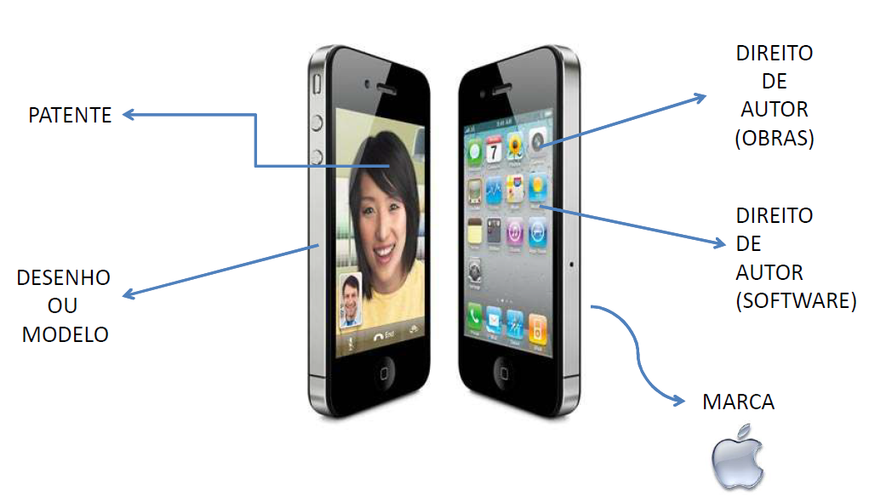
Propriedade Industrial

Slide 9



Propriedade Industrial
A protecção da Propriedade Industrial assegura um monopólio legal:
o direito de usar, produzir, comercializar em exclusivo
o direito de impedir terceiros de usar, produzir, comercializar
permite a transmissão e o licenciamento
Atenção: Esta protecção tem que ser requerida, não é automática nem obrigatória !
Os Direitos de Propriedade Industrial são territoriais - o exclusivo é apenas garantido no território em que se encontram em vigor
Protecção nacional, europeia/comunitária e internacional

Slide 10
Evolução da Propriedade Industrial em Portugal

Slide 11
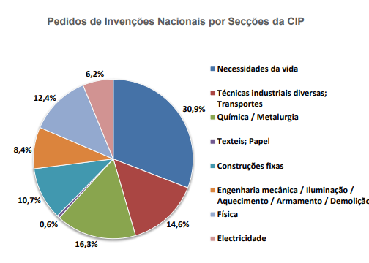
Evolução da Propriedade Industrial em Portugal

Slide 12
Evolução da Propriedade Industrial em Portugal

Slide 13
Evolução da Propriedade Industrial em Portugal
35 – Publicidade; gestão de negócios comerciais; administração comercial; trabalhos de escritório
41 – Educação; formação; divertimento; atividades desportivas e culturais
43 – Serviços de restauração (alimentação); alojamento temporário
33 – Bebidas alcoólicas (com exceção das cervejas); preparações alcoólicas para fazer bebidas

Slide 14
A importância dos DPI para as empresas
Os DPI devem ser encarados na empresa como um activo estratégico que não importa apenas obter, mas que exige uma gestão cuidada, para que a empresa possa explorar todas as potencialidades que estes lhe oferecem no contexto da sua realidade competitiva
  Opção de proteger ou não proteger
  Escolha da modalidade ou modalidades de PI
  Escolha da via ou das vias de proteção
  Opção das formas contratuais para licenciar ou proteger informação
  Manutenção do direito em função do seu benefício/custo, o que implica avaliação
  Vigilância tecnológica e comercial de direitos oponentes
  Vigilância concorrencial a todos os níveis
  Prospetiva tecnológica e comercial que inspire a sua substituição e defesa dos DPI

Slide 15
A importância dos DPI nas empresas
Globalmente: representam um direito legal único e um instrumento de diferenciação, reforçando a competitividade da empresa e gerando valor
  Através da Marca: facilitam a distribuição comercial, ampliam o conceito de negócio, permitem a identificação e a diferenciação do produto no mercado
  Através do Desenho ou Modelo: estimulam elementos de sedução estética e otimizam a combinação funcional entre conforto e segurança
  Através das Patentes: viabilizam economicamente o esforço de I&D, estimulam as atividades de I&D e potenciam as relações de rede

Slide 16
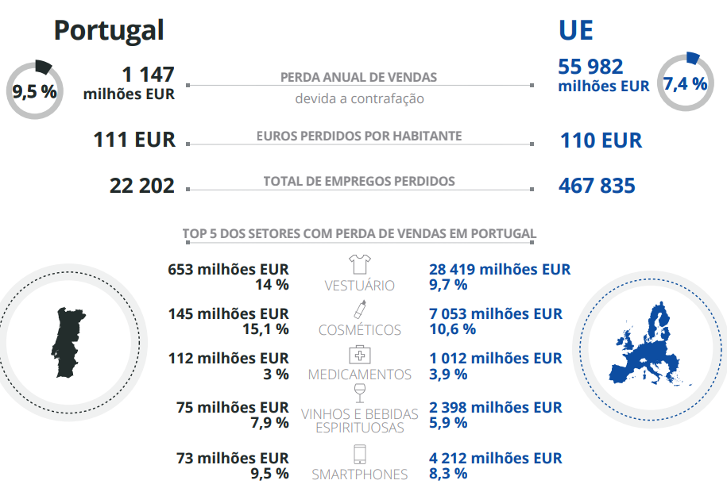
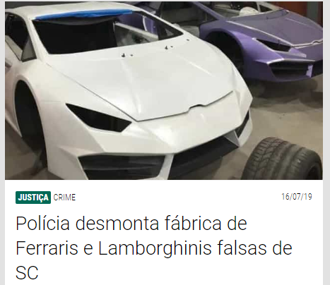
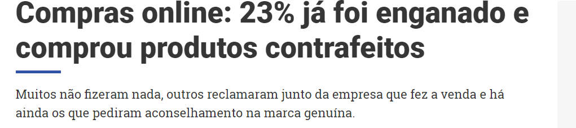
Contrafação

Slide 17

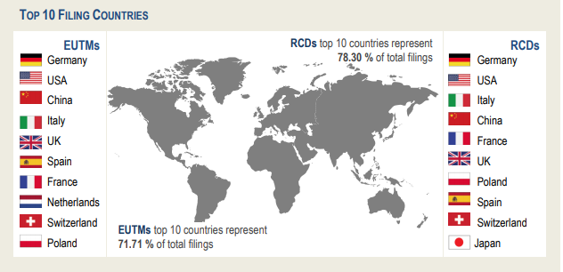
Flash dados internacionais
2018
EUIPO -Relatório de 2018

Slide 18

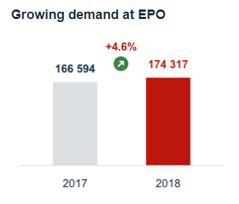
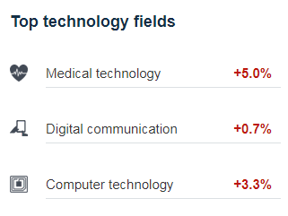
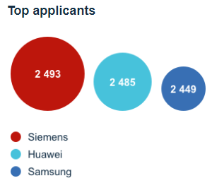

Flash dados internacionais

Slide 19
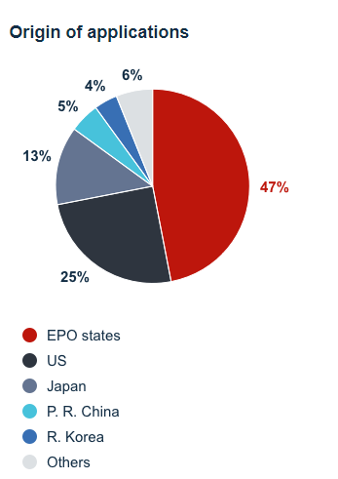
Flash dados internacionais

Slide 20

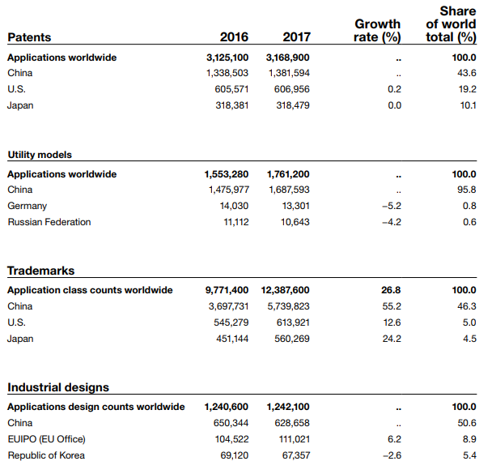

Flash dados internacionais

Slide 21
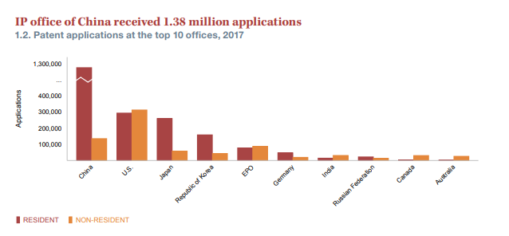
Flash dados internacionais

Slide 22
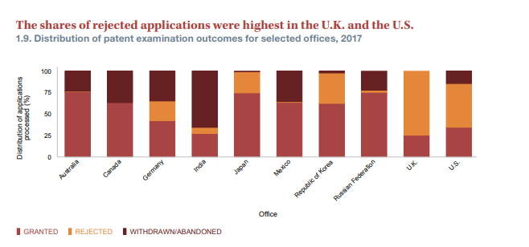
Flash dados internacionais

Slide 23
Desafios da Propriedade Industrial
Sistema de PI / Estado Social
. Divulgação do conhecimento
. Medicamentos / Recursos genéticos
. Alimentos geneticamente modificados
A Declaração de Doha sobre o Acordo TRIPS e Saúde Pública, adotada na IV Conferência Ministerial da OMC, de 09 a 14 de novembro de 2001, representou uma mudança de paradigma nas relações comerciais internacionais, ao reconhecer que os direitos de propriedade intelectual não são absolutos, nem superiores, aos outros direitos fundamentais. Reconheceu, ainda, a gravidade dos problemas de saúde pública que afligem países pouco desenvolvidos e em desenvolvimento (como Aids, tuberculose, malária e outras epidemias), refletindo as preocupações desses países sobre as implicações do acordo TRIPS em relação à saúde pública em geral. (PIOVESAN, 2007, p.24).

Slide 24
Desafios da Propriedade Industrial
Alteração geográfica da inovação
Natureza global do comércio / organização empresas
Open innovation
Inteligência artificial
PI uma questão técnica e jurídica ?
PI uma questão politica ?

